Slide 1


DATA INTELLIGENCE
Método de Registro de Fuentes de Información
FASE II
Febrero, 2020

Slide 2

EQUIPOS DE TRABAJO
INVESTIGACIÓN
INFORMÁTICO
Asesorar al Investigador en aspectos técnicos informáticos.
Carga de Archivos en Repositorio definido
INVESTIGADOR
Responsable del Registro de Fuentes de Datos en la Entidad asignada
EQUIPO DE
INVESITIGACIÓN DE
FUENTES
SIG
Asesorar al Investigador en aspectos técnicos.
Verificar la no redundancia de data
Evaluar vínculo geográfico de las fuentes.
SUPERVISOR
Revisar la consistencia del Registro de Fuentes y verificar vínculos y/o archivos.
2

Slide 3
EQUIPOS DE TRABAJO
INVESTIGACIÓN
Coordinación del equipo de trabajo asignado.
Buscar las Fuentes de información según asignación de Entidad
Registrar de la Fuente en la planilla Excel asignada. Esto incluye:
Descripción de la Fuente
Detalle de la Fuente
Archivos asociados
Variables
Vinculación de Temas y Sub Temas
En aquellos casos en que encuentre dificultades para rescatar la información deberá contactar al informático asignado para resolver eficientemente el problema
Las fuentes deberán ser verificadas y chequeadas por el SIG asignado al equipo de trabajo
En caso de que se encuentre información Geoespacial deberá contactar al SIG asignado para su adecuado respaldo (Ejem: para los links de descarga)
El investigador será el responsable de lograr el registro adecuado de sus Fuentes.
Asesorar al investigador en temáticas técnicas para la obtención de los links de información (Ejem: archivos, links de descarga directa, FTP, XML, otros). El objetivo es encontrar links de descarga directa de los archivos que contienen las variables y de los archivos de respaldo futuro. (La idea es que el investigador no deba invertir tiempo demás en el registro dela información por aspectos informáticos).
Registrar en el tablero colaborativo (Monday) la casuística para la obtención de links, para los diferentes casos que se le presenten, para que los otros informáticos y profesionales puedan revisar sus casos particulares de manera más simple.
Deberá generar las base de datos para el registro de las fuentes y los procedimientos/aplicaciones para que éstas estén disponibles por el resto de los equipos (que los Excel generados por el equipo puedan ser leídos por los otros equipos y viceversa)
Una vez que el registro esté concluido y verificado por el supervisor, deberá respaldar la información en un repositorio o base de dato que deberá definir para el equipo y entidad asignada.
INVESTIGADOR
INFORMÁTICO
3

Slide 4
EQUIPOS DE TRABAJO
INVESTIGACIÓN
Revisar las fuentes registradas por el investigador según la consistencia y contenido y de que efectivamente está disponible (Ejem: utilidad de los links para la descarga de la información futura)
Revisar la información definida como pendiente por los SIG y determinar si efectivamente es útil su respaldo. Si no agrega valor debe ser descartada justificadamente.
Verificar que la Información no esté replicada en otras fuentes, cartográficas y/o alfa numéricas, ya respaldadas. Si la información ya existe deberá descartar la fuente justificadamente.
Verificar que los datos tengan alguna vinculación geográfica (ejem: región, comuna). En caso de que no, deberá quedar identificado para su revisión posterior y decisión de su respaldo.
Si en efecto, según su criterio la información no agrega valor a la base de datos de Data Intelligence, deberá descartar la información justificadamente.
Asesorar al investigador en el caso de que la información encontrada esté en formato geoespacial u otro de competencia SIG, para su almacenamiento y registro.
SUPERVISOR
SIG
4

Slide 5
DIAGRAMA DE PROCESO DE IDENTIFICACIÓN Y REGISTRO DE FUENTES
INVESTIGACIÓN
¿Problemas con el link o archivos?
Coordinación del EQUIPO a cargo del Investigador
Identificación y Registro de Fuentes de Información
SI
Contactar INFORMATICA
Centralizado
Investigador
Informático
NO
SIG
Supervisor
Asignación Entidades a EQUIPO
Verificación de Registro a cargo del SIG
VºBº Fuente
Verificación por parte del Supervisor
VºBº Fuente
INFORMATICA
Carga los Registros en BD/Repositorios
Verificación
Supervisor
Verificar Fuentes Repetidas
Verificar Consistencia de Datos
START
END
Verificación Utilidad de Datos
Descartar Fuente
Verificación Completitud Registro y Funcionamiento de Vínculos
Descartar Fuente
5

Slide 6
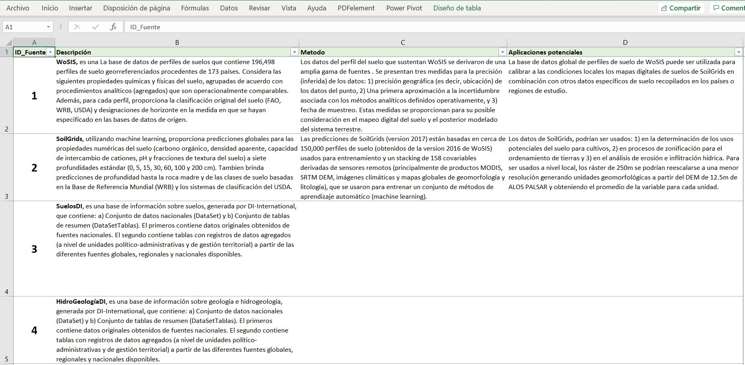
FUENTES
REGISTRO
6

Slide 7
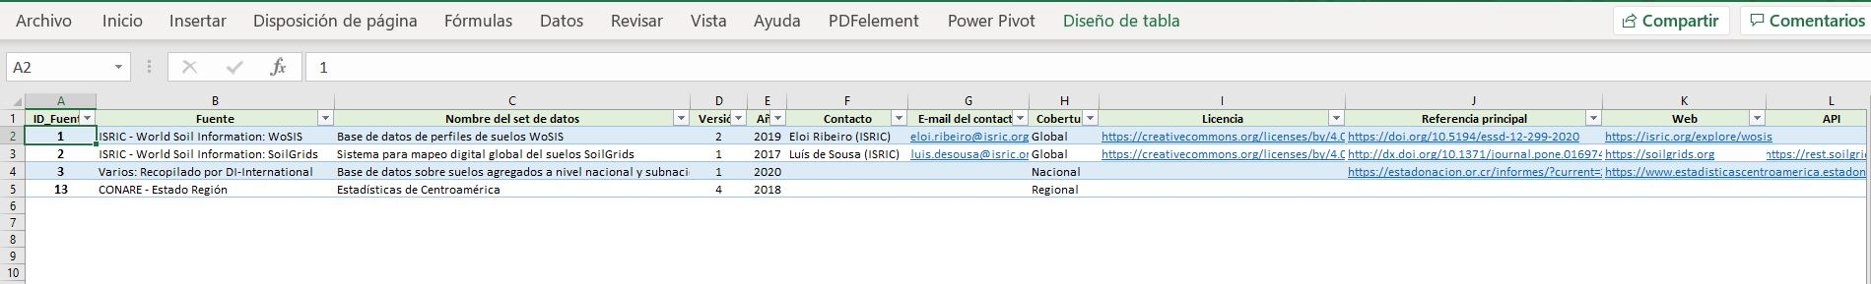
DETALLE FUENTES
REGISTRO
7

Slide 8
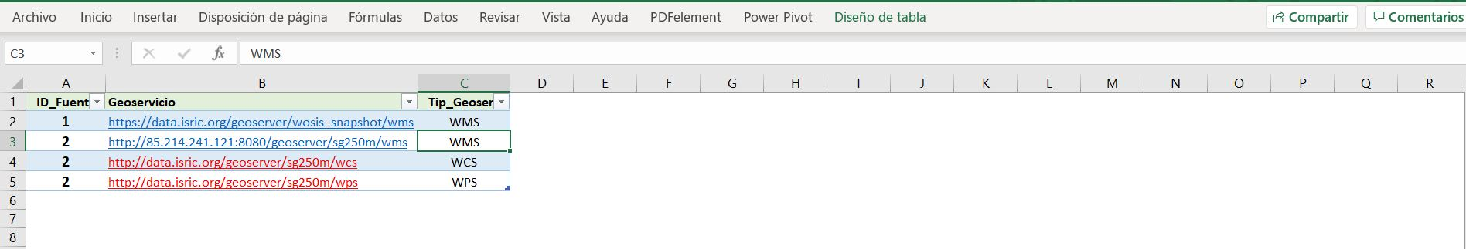
GEOSERVICIOS
REGISTRO
8

Slide 9
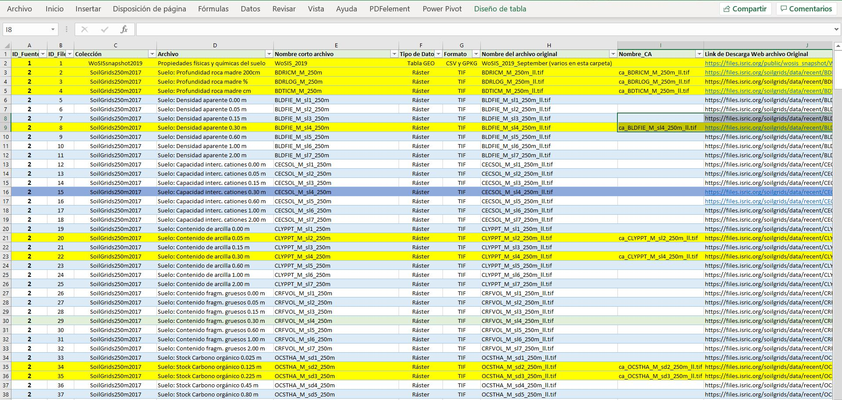
ARCHIVOS
REGISTRO
9

Slide 10
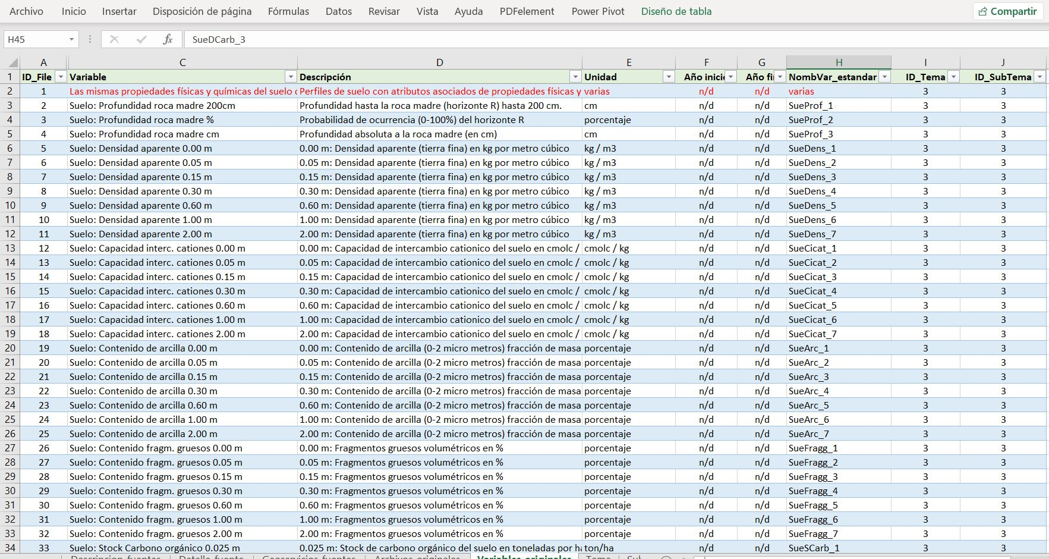
VARIABLES
REGISTRO
10

Slide 11
TEMA - SUBTEMA
REGISTRO
La base para el funcionamiento de Data Intelligence es, sin duda, el acceso a datos, sean estos de carácter público o de acceso privado, de libre disposición, de pago e incluso de generación propia.
Se plantea inicialmente la participación de un equipo técnico multidisciplinario que defina los datos a incorporar en la plataforma a partir de una lógica estratégica y técnica, para posteriormente ser entregados a un equipo informático especializado en diseño y gestión de bases de datos. Es importante mencionar que los datos deberán contar con una representación geográfica, con el propósito de que la mayor parte de los productos que se desarrollen estén espacialmente distribuidos.
Para los casos en que no se cuente con datos disponibles en cantidad, calidad y/o confiabilidad se contempla la implementación de equipos regionales de captura y generación de datos que permitan avanzar en distintas temáticas definidas como prioritarias o de interés para Data Intelligence.
11

Slide 12
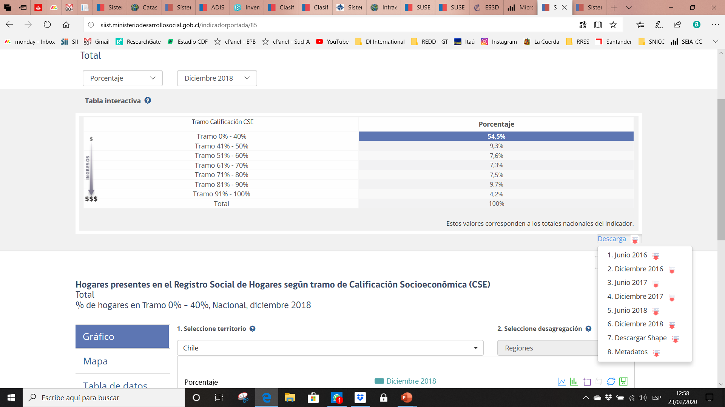
http://siist.ministeriodesarrollosocial.gob.cl/indicadorportada/85

